Slide 1
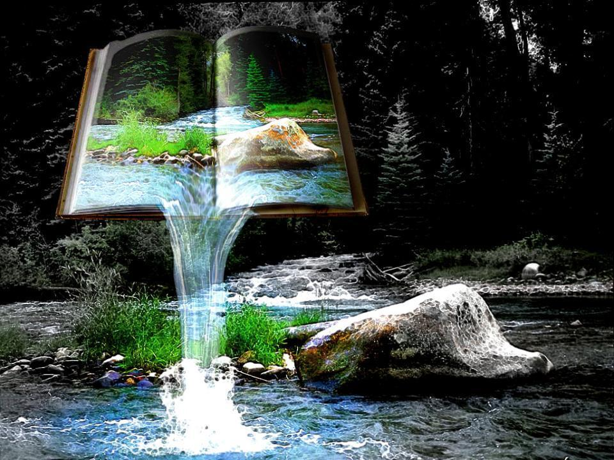
EL LIBRO
Ppsx Helen
DE LA
SABIDURIA
Automatico

Slide 2
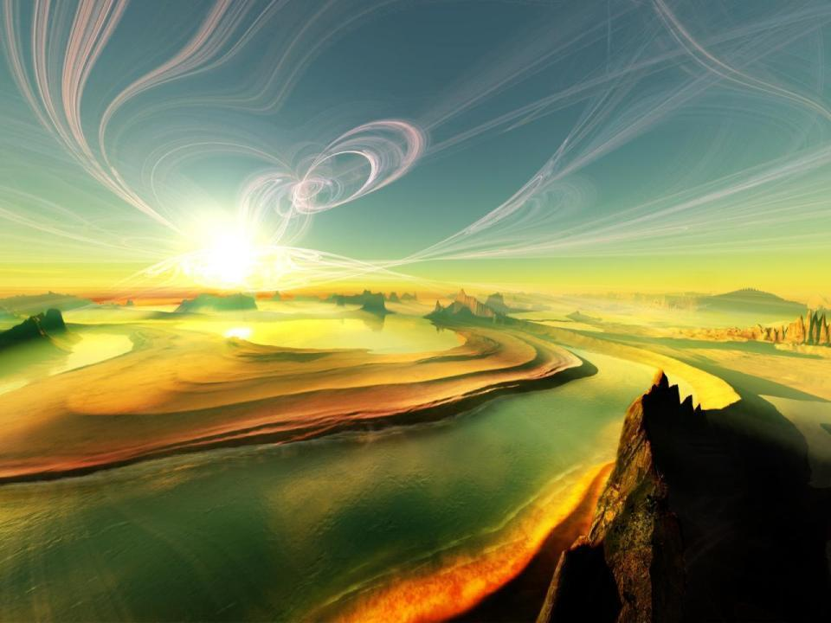
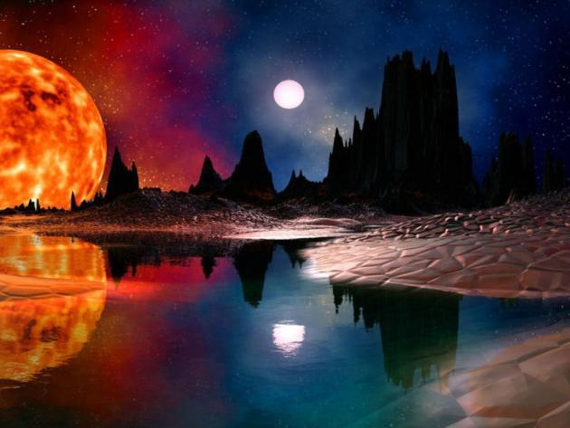
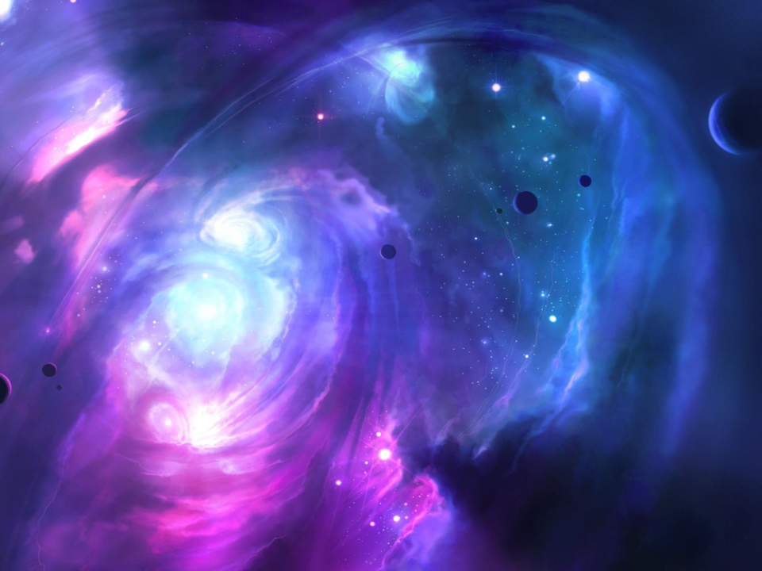
EL DIA POR DELANTE
Ppsx Helen
“Programa para hoy: espirar, inspirar, espirar.” (Buda-)

Slide 3
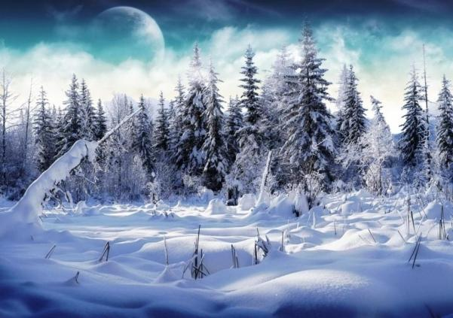
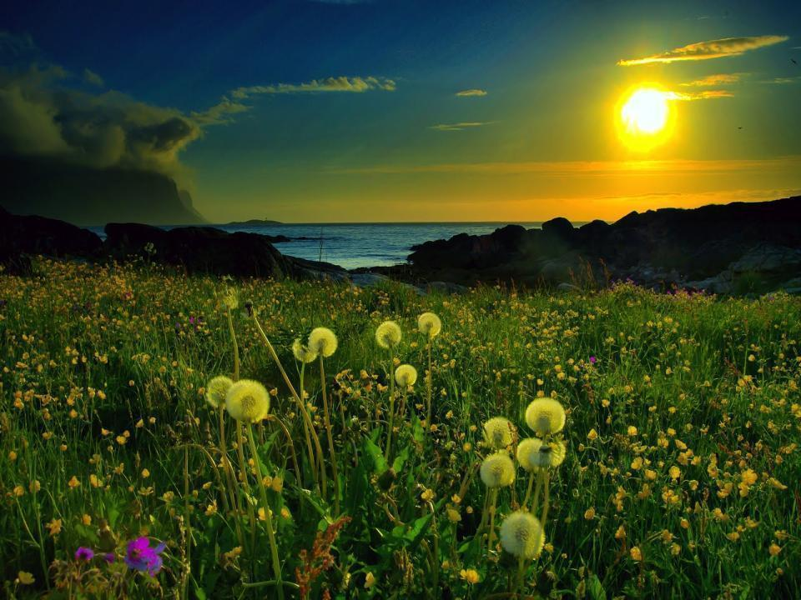
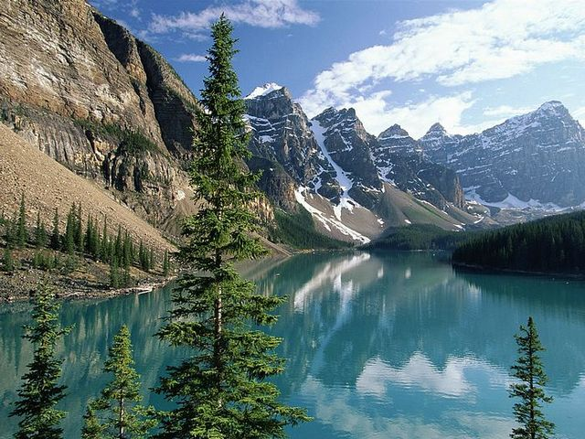
CONTROL DE TEMPERATURA
Ppsx Helen
La actividad vence al frio.
La quietud vence al calor.” (-Lao Tse )

Slide 4
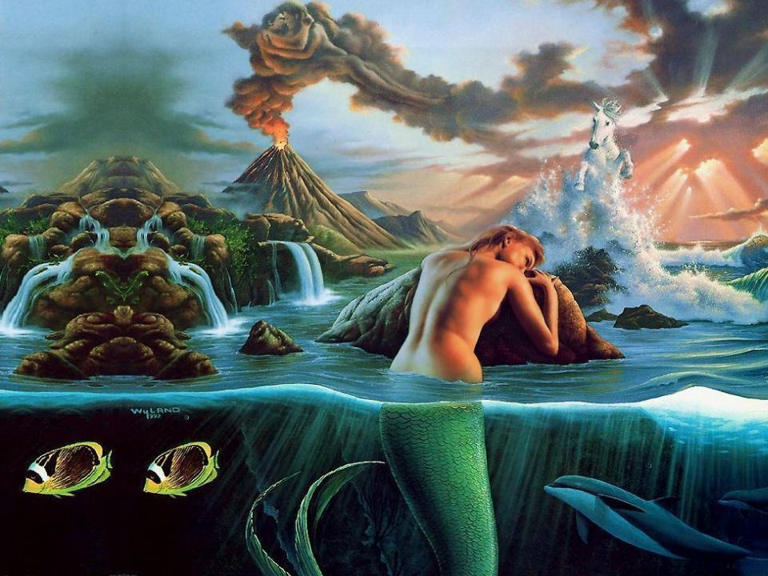
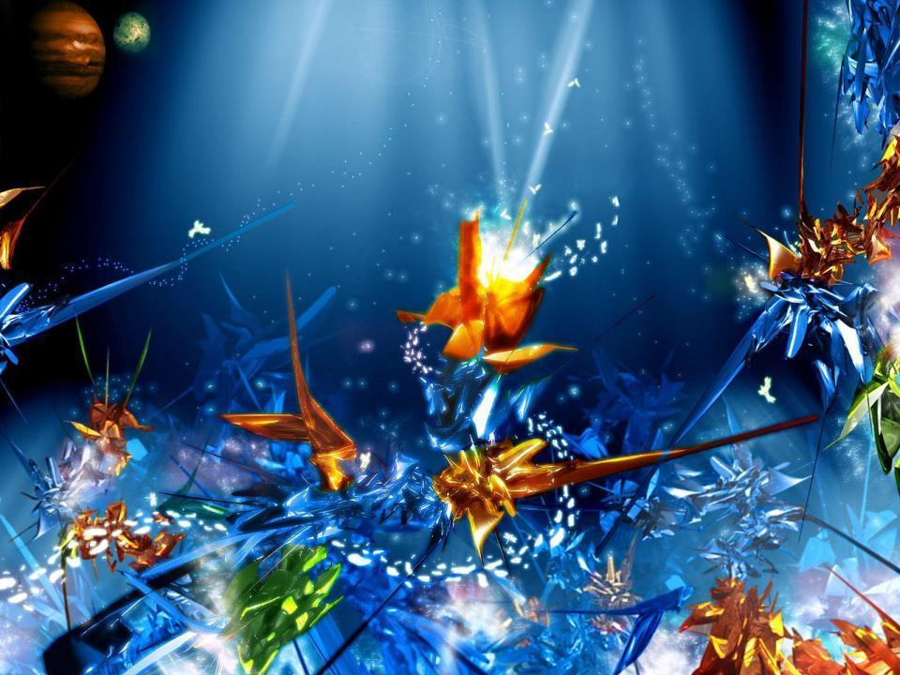
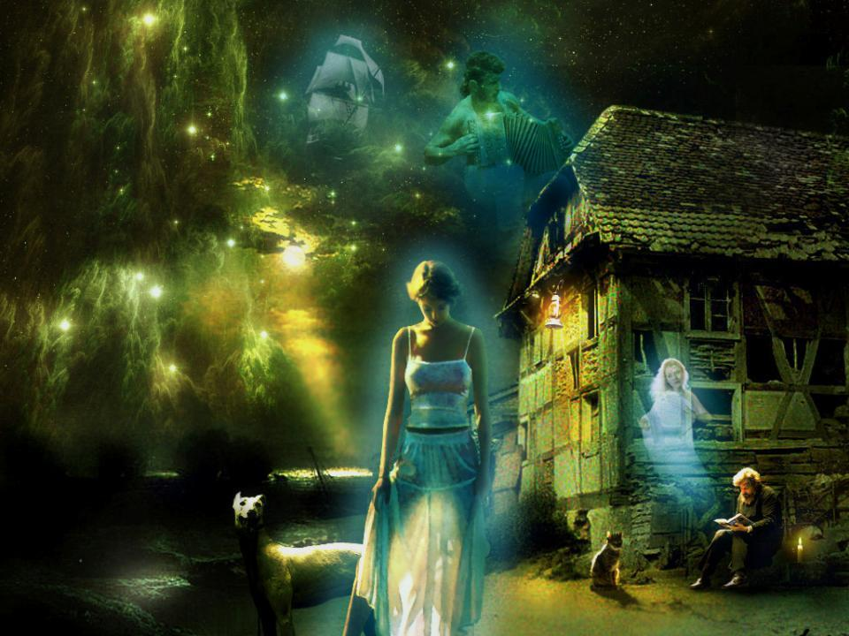
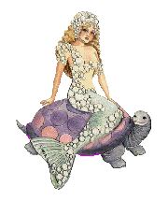
UNA SIMPLE VISITA
Ppsx Helen
“Todos estamos de visita en este momento y lugar. Solo estamos de paso. Hemos venido a observar, aprender, crecer, amar y volver a casa.” (Dicho aborigen australiano-)

Slide 5
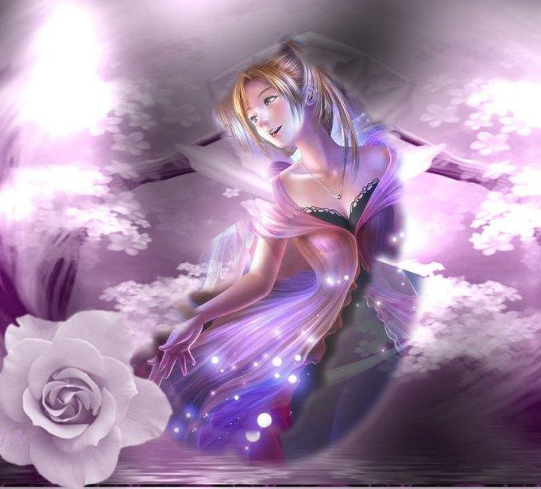
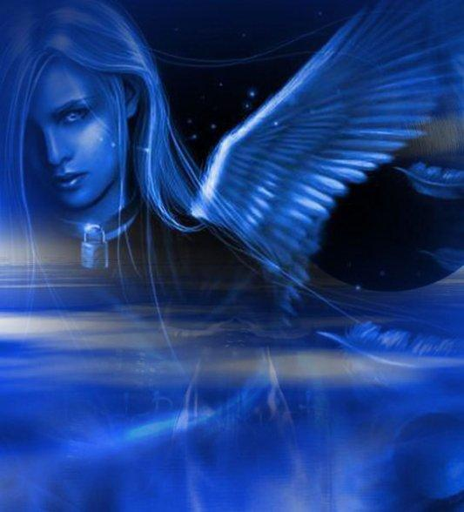
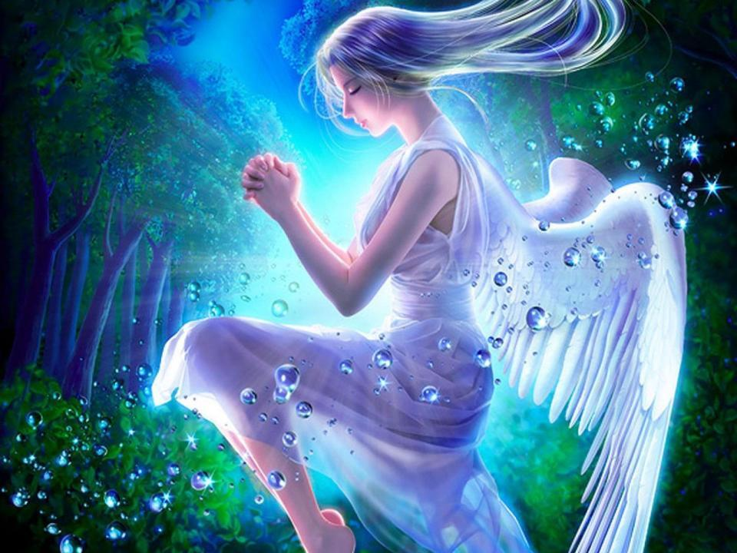
LA SIGUIENTE GENERACIÓN
Ppsx Helen
El auténtico conservacionista es alguien que sabe que el mundo no es una herencia de sus padres, sino un préstamo de sus hijos (-J.J. Audubon 1800-)

Slide 6
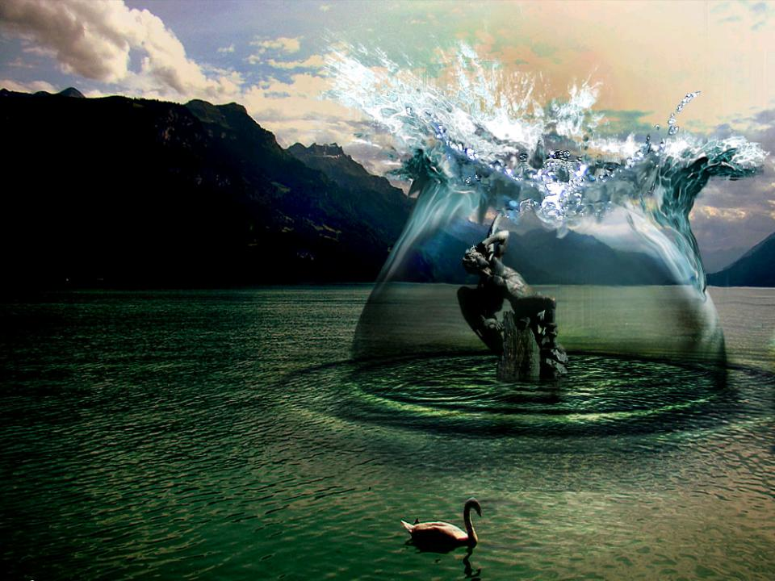
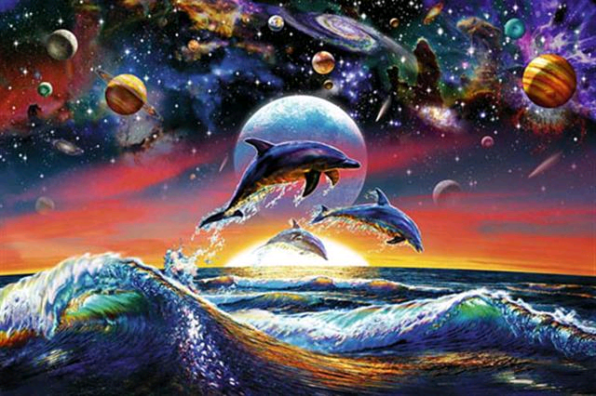
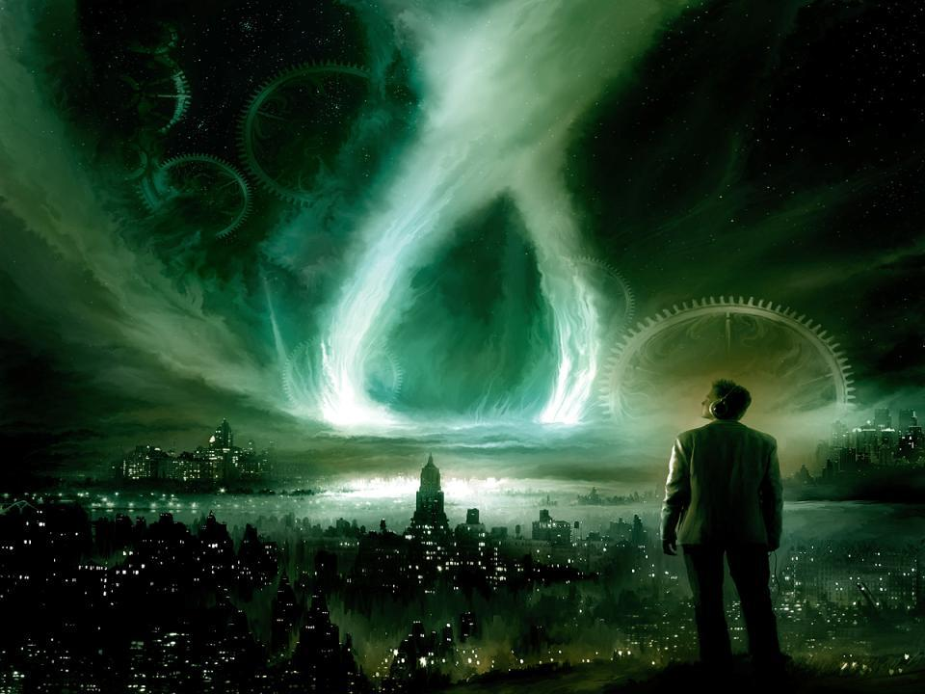
EL VALOR DEL TIEMPO
Ppsx Helen
“Ni con millones de monedas de oro se puede recobrar un solo instante de la vida. ¿Qué mayor pérdida, entonces, que la del tiempo gastado infructuosamente?

Slide 7
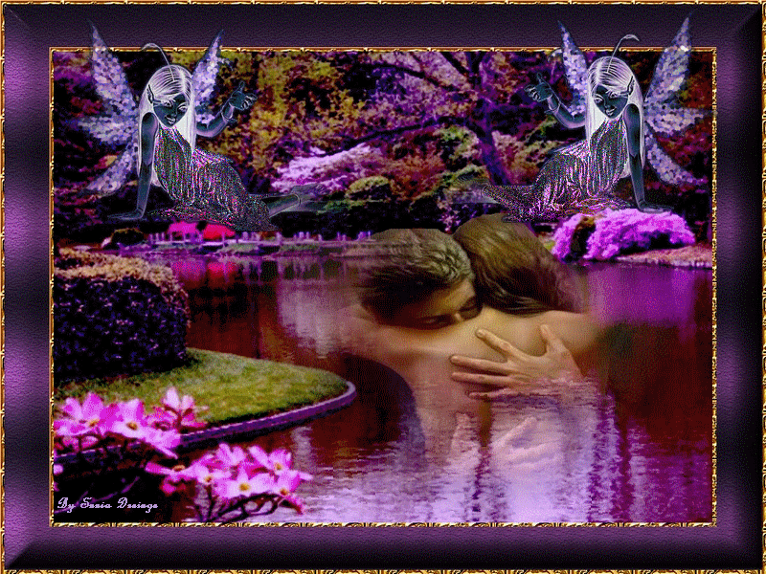
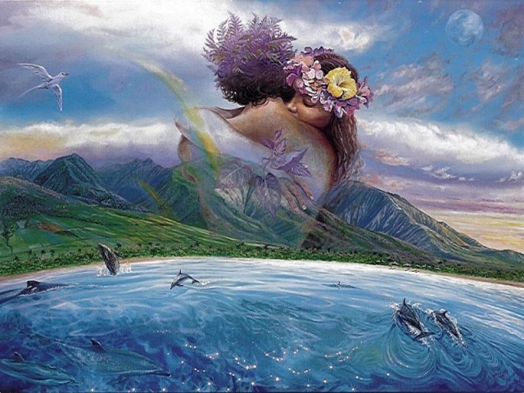
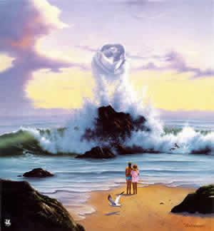

RIOS DE AMOR
Ppsx Helen
“Al principio son pequeños, pero en su discurrir se hacen más fuertes y profundos, y una vez han empezado ya no tienen vuelta atrás. Así sucede con los rios , los años y las amistades.” -Antíguo versículo sánscrito-

Slide 8
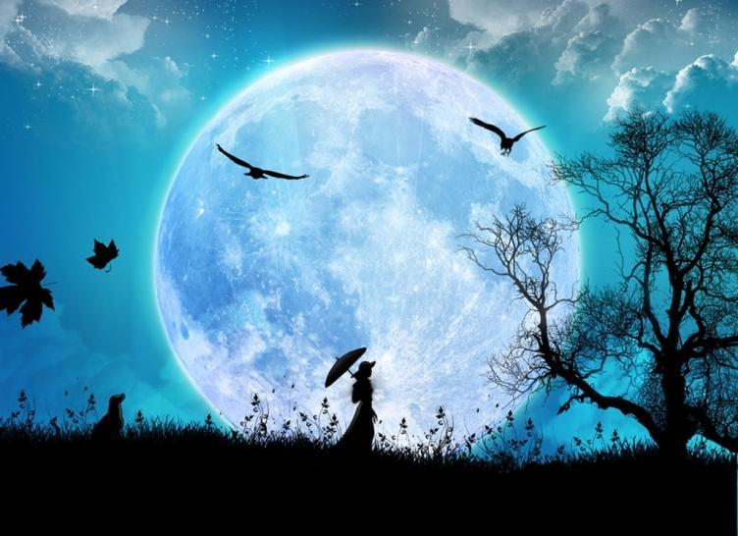
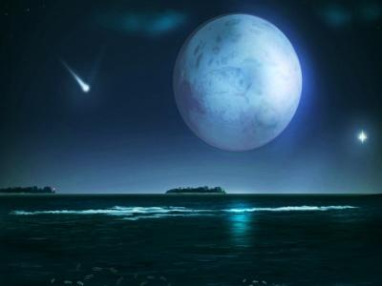
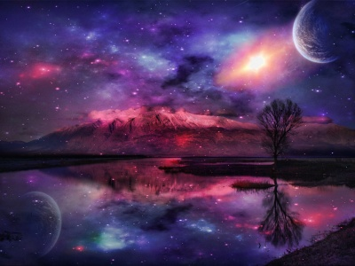
PRIORIDAD
Ppsx Helen
El Mundo no te debe nada. Estaba antes que tú.”
Mark Twain-

Slide 9
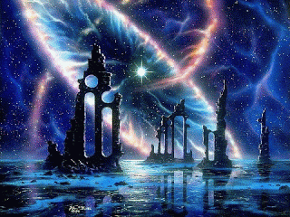
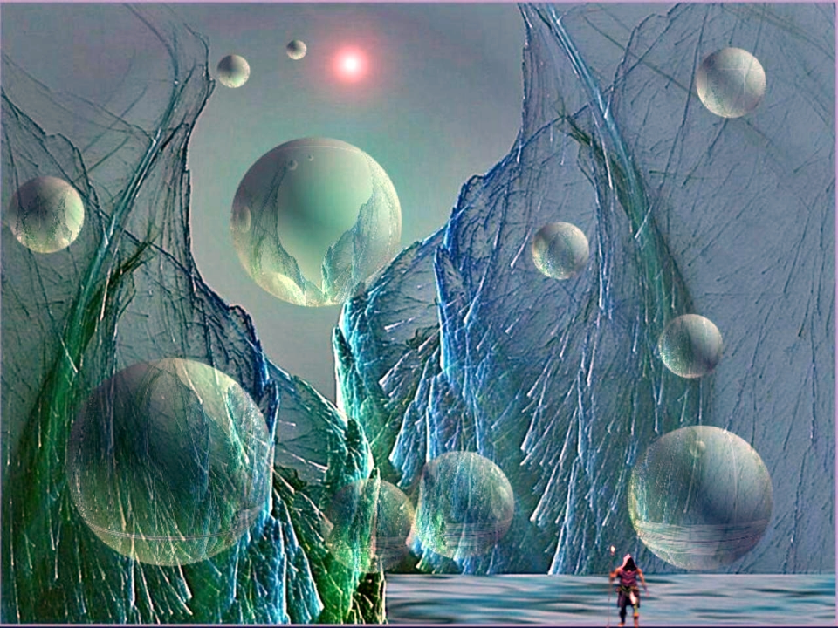
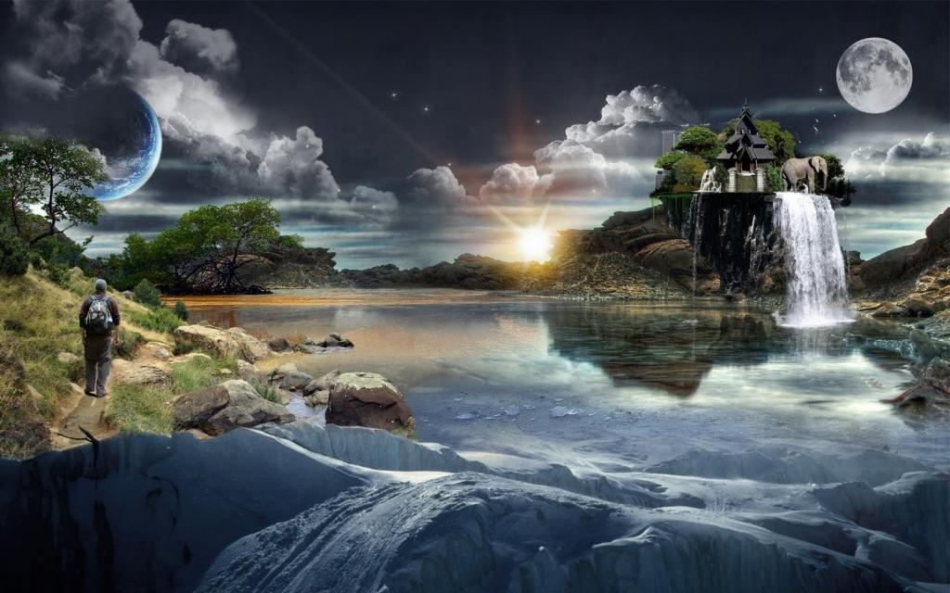
VIDA SANA
Ppsx Helen
El secreto de la salud, mental y corporal, está en no lamentarse por el pasado, preocuparse por el futuro ni adelantarse a los problemas , sino vivir sabia y seriamente el ahora.” -Buda-

Slide 10
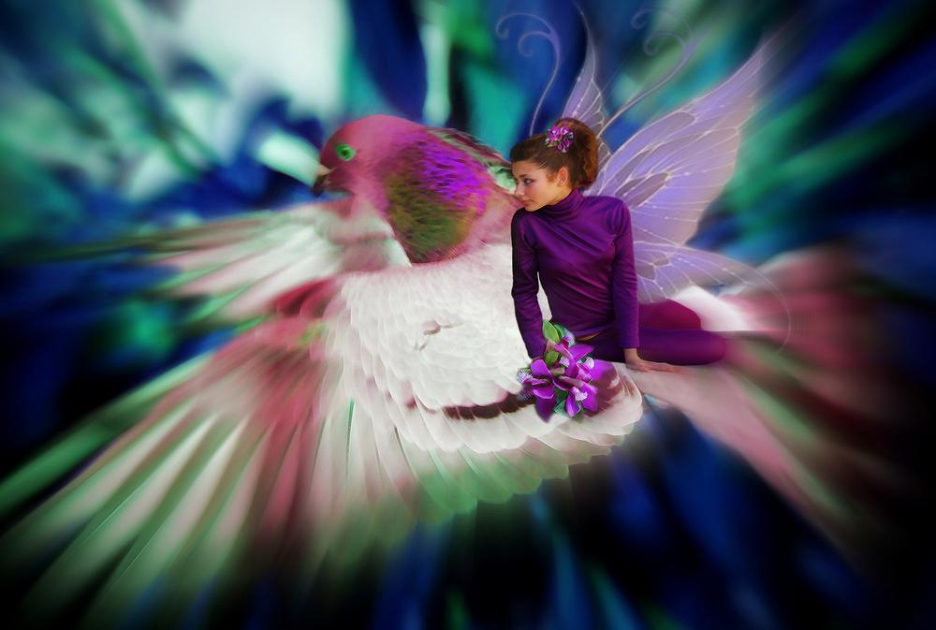
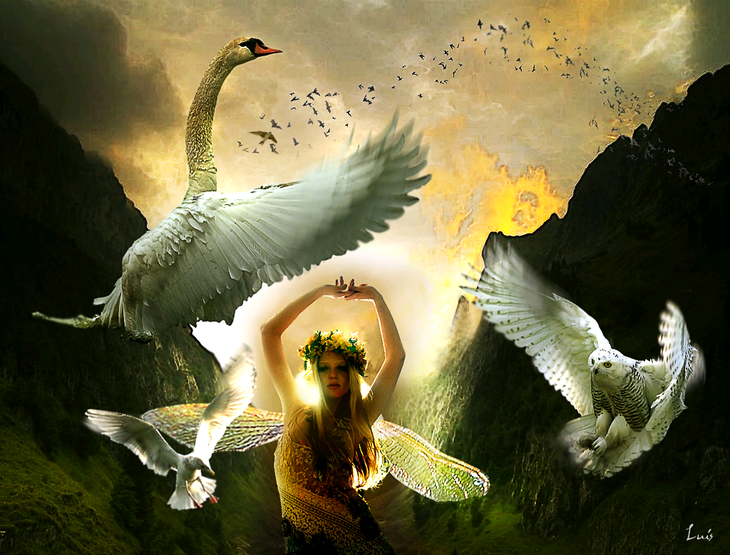
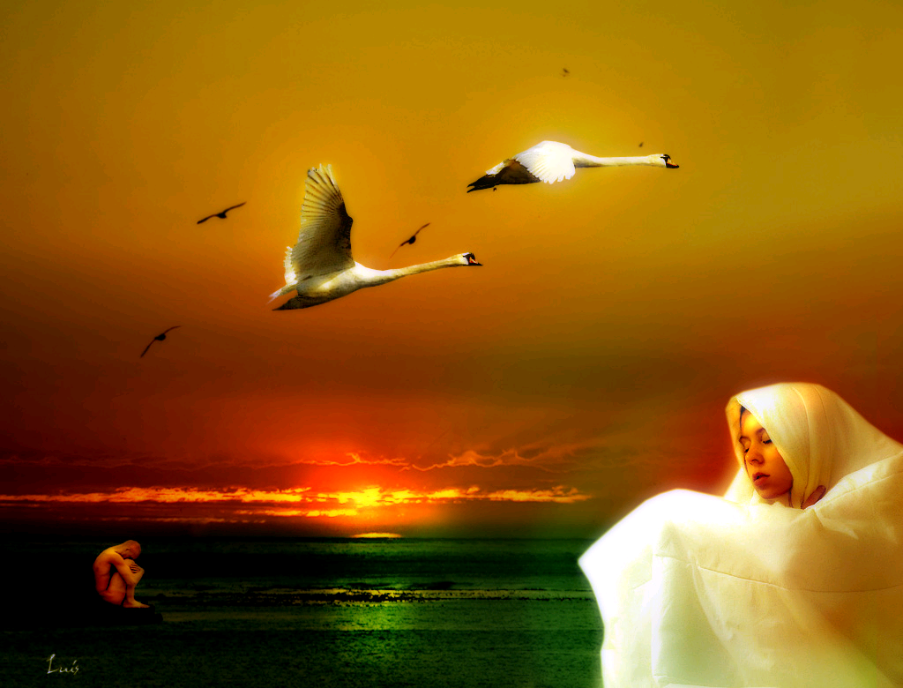
DESARROLLO SOSTENIBLE
Ppsx Helen
“En lo que más se diferencian los pájaros del ser humano es en su capacidad de construir, pero dejando el paisaje como estaba.”

Slide 11
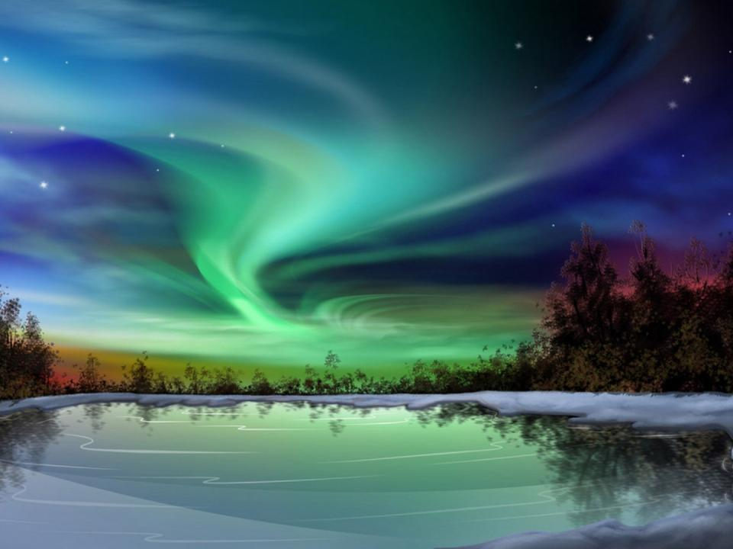
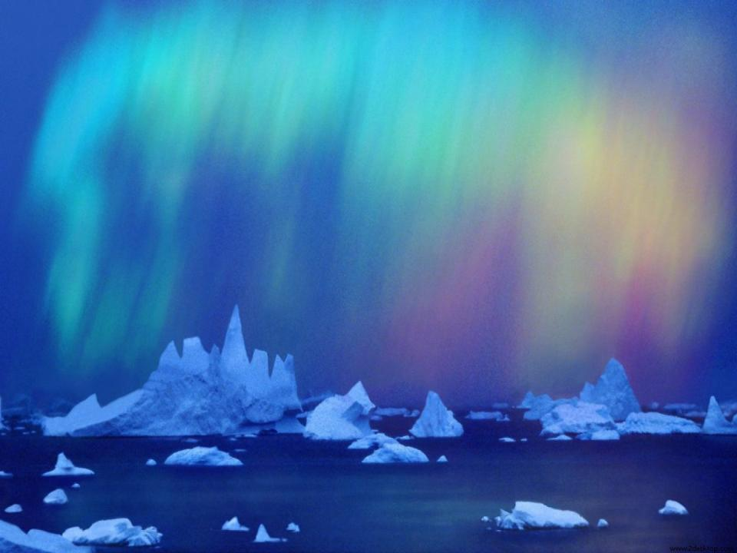
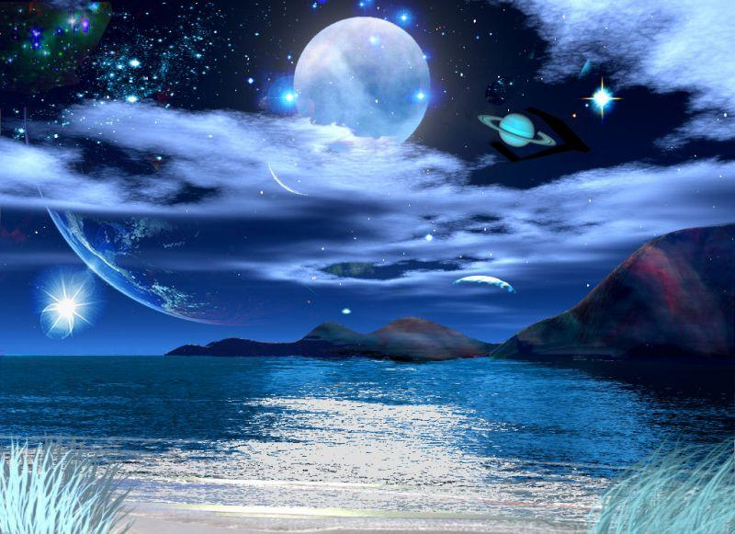
SEGÚN CÓMO SE MIRE
Ppsx Helen
“La belleza no es un atributo de las cosas en sí. Solo existe en la mente que las contempla.” David Hume – Escocia -

Slide 12
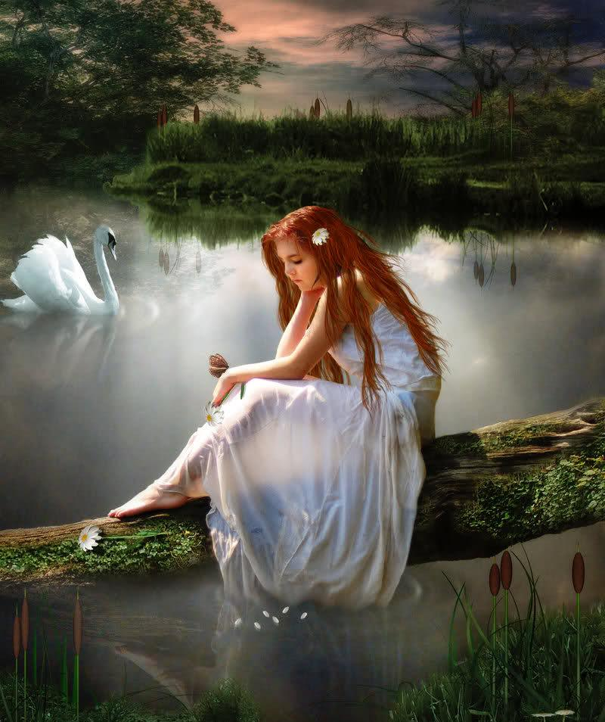
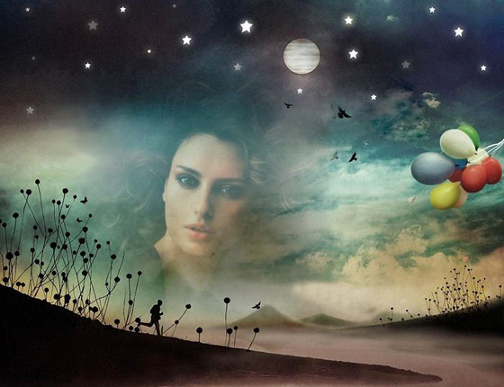
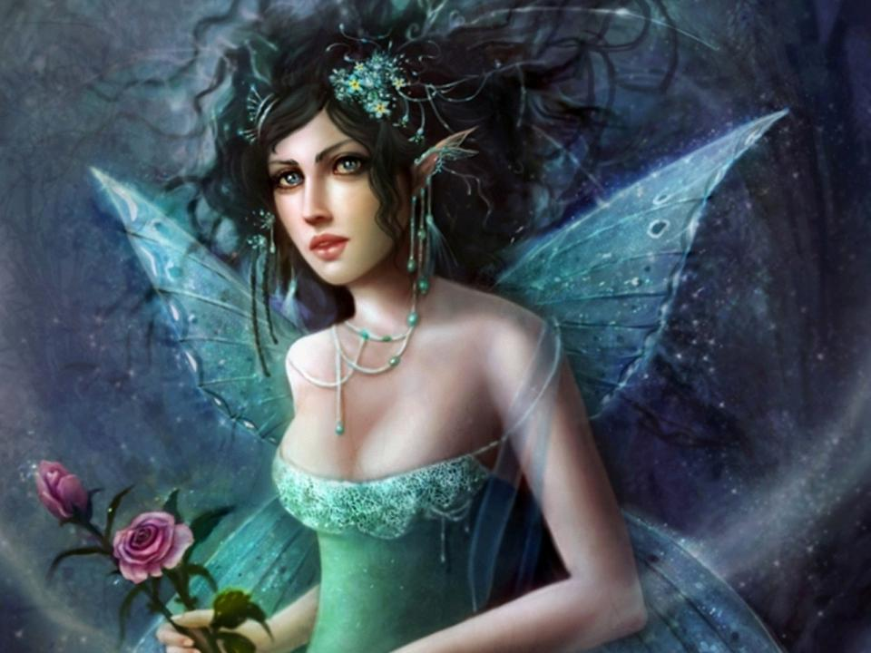
SIMPLEMENTE BELLO
Ppsx Helen
“La belleza , cuando está más adornada es cuando no lo está.” -San Jerónimo-

Slide 13
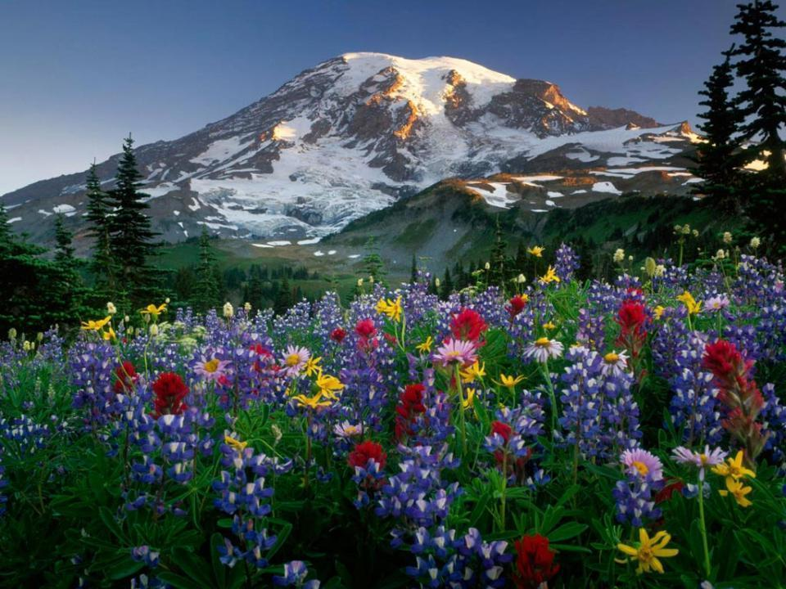
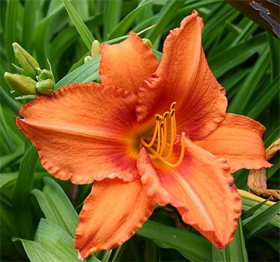
Observad los lirios del campo, cómo crecen; no se fatigan, ni hilan. Pero yo os digo que ni Salomón, en toda su gloria, se vistió como uno de ellos.”
BELLEZA SIN ESFUERZO
Ppsx Helen

Slide 14
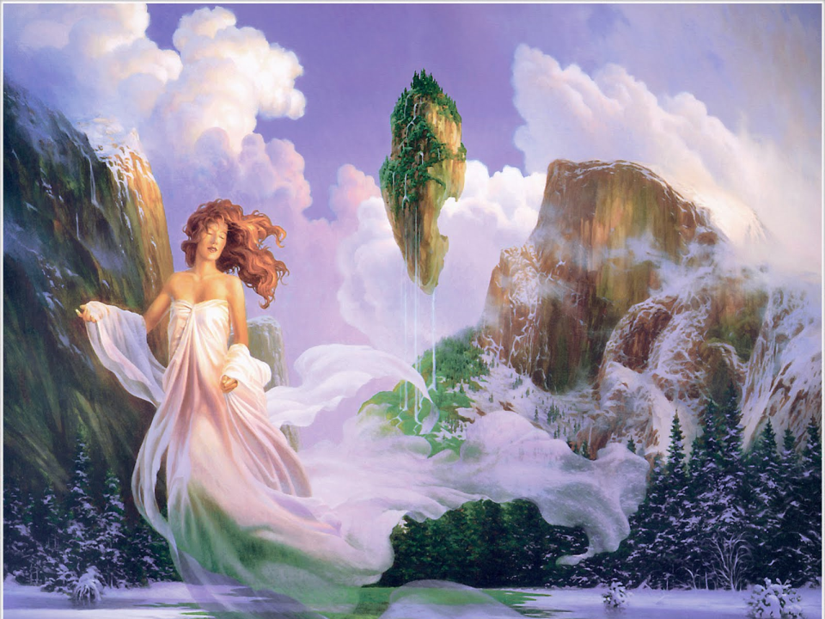
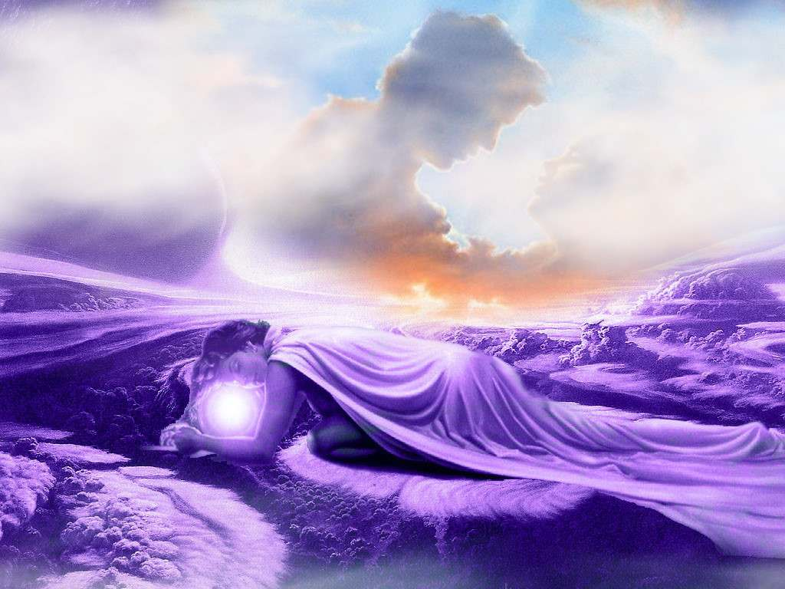
SOÑAR DESPIERTO
Ppsx Helen
Los que sueñan de día tienen conocimiento de muchas cosas que a los que sueñan de noche se les escapan.” –Edgar Allan Poe-

Slide 15
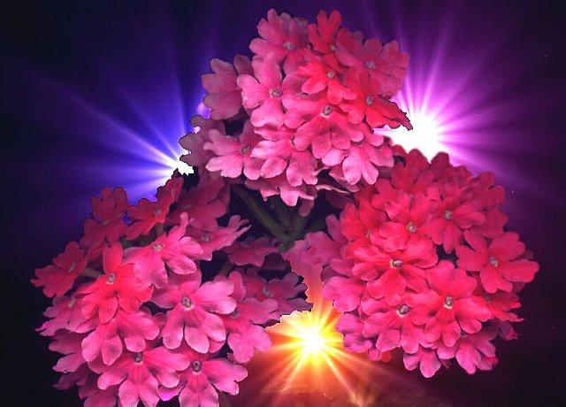
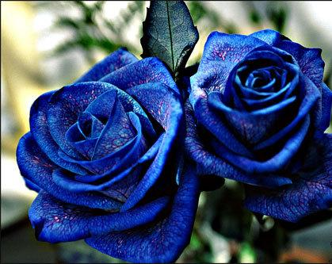
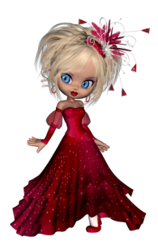
Invitación
Ppsx Helen
La primera flor que floreció en la Tierra era una invitación a la canción aún no nacida.” Rabindranath Tagore-

Slide 16
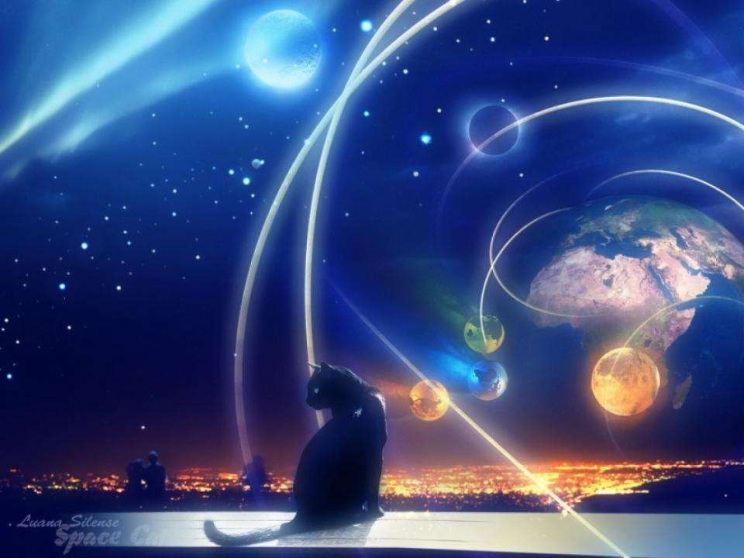

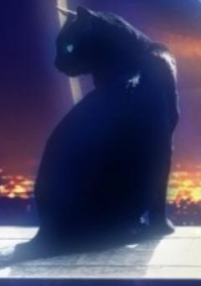
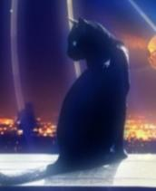
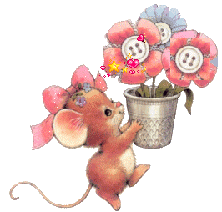
Ppsx Helen
FIN

Slide 17
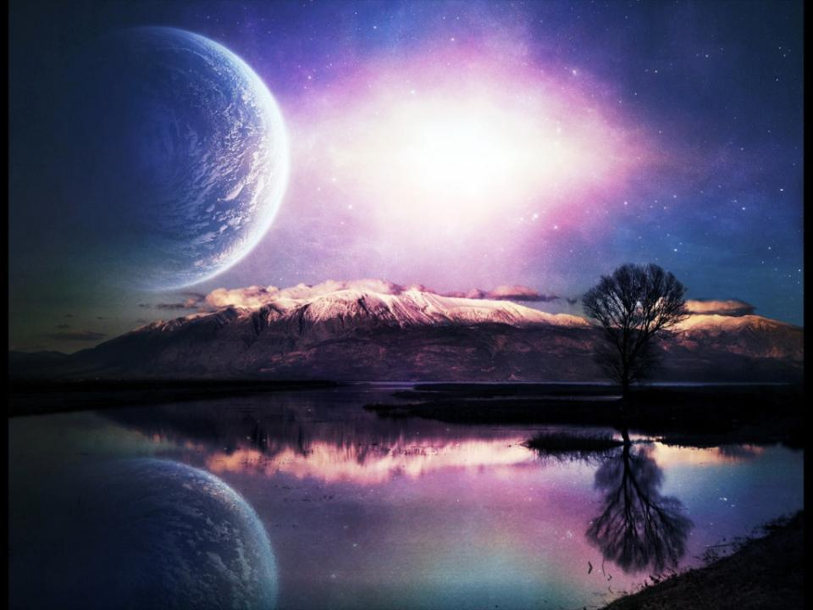


Texto ,Imágenes: Internet
Diseño: Helen

Slide 18



Accede a la sección que desees desde aquí:
Propia Creación
De la Red
Dedicatorias | Fechas Especiales | Graciosos
Historia y Arte | Lugares | Musicales
Naturaleza y Ciencias | Política | Reflexión
Religiosos | Románticos | Salud
Dedicatorias | Fechas Especiales | Graciosos
Historia y Arte | Lugares | Musicales
Naturaleza y Ciencias | Política | Reflexión
Religiosos | Románticos | Salud
Si deseas recibir pps periódicamente en tu correo electrónico subscríbete aquí:

